Slide 1
Спілкування як соціально-психологічна категорія

Slide 2
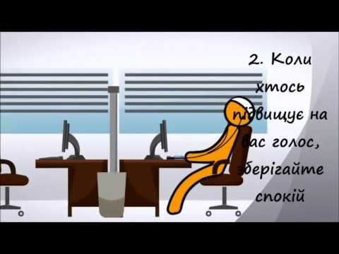

СПІЛКУВАННЯ - це процес передавання й сприймання повідомлень за допомогою вербальних і невербальних засобів, що охоплює обмін інформацією між учасниками спілкування, її сприйняття й пізнання, а також їхній вплив один на одного і взаємодією щодо досягнення змін у діяльності.

Slide 3
Динаміку процесу спілкування можна подати в такий спосіб: а) передавач, відправник; б) одержувач, приймач, адресат; в) канал зв'язку; г) шум, сигнал; д) код, декодер.
До структури спілкування належать:
• комунікативно-інформаційний компонент, що означає приймання (реципієнт) і передавання (комунікатор кореспондент) повідомлень і майбутній зворотний зв'язок, в основі якого - психологічний контакт;
• пізнавальний (перцептивний) компонент, що ґрунтується на процесі сприйняття й розуміння людьми один одного;
• інтерактивний (конативний) компонент, пов'язаний з процесом впливу, поведінкою.

Slide 4


Виокремлюють такі види спілкування:
• міжособистісне;
• між особистістю і групою;
• групове і міжгрупове;
• масове;
• довірливе і конфліктне;
• інтимне і криміногенне;
• ділове й особисте;
• пряме й опосередковане;
• терапевтичне і ненасильницьке.

Slide 5
Безумовно, спілкування можливе лише за допомогою знакових систем. Розрізняють вербальні засоби спілкування (усне і письмове мовлення) і невербальні (немовні) засоби спілкування.
Коли спілкуються за допомогою невербальних засобів, дуже важливими є жести рук, особливості ходи, голосу, а також вираз обличчя (міміка), очей (мікроміміка), поза, рух усього тіла загалом (пантоміміка), дистанція тощо. Причому вираз обличчя іноді краще, ніж слова, говорить про ставлення до співрозмовника. Відомі гримаси, які виражають відданість, доброзичливість, лестощі, презирство, страх, заздрість, ненависть тощо.

Slide 6

Невербальні засоби спілкування потрібні, зокрема, для того, щоб регулювати плин процесу спілкування, створювати психологічний контакт між партнерами; виявляти емоції, відображати оцінку ситуації.
Невербальні засоби спілкування поділяють на три групи:
1. Візуальні:
  • кінетика (рух рук, ніг, голови, тулуба);
  • напрям погляду і візуальний контакт;
  • вираз очей;
  • вираз обличчя;

Slide 7

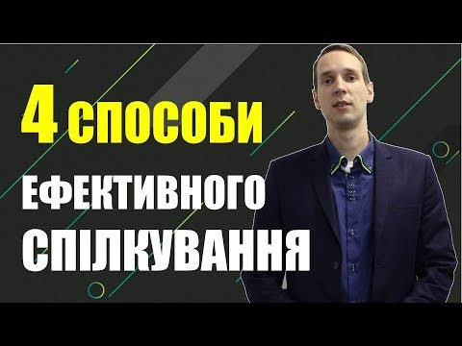
2. Акустичні (звукові):
  • пов'язані з мовою (інтонація, звук, тембр, тон, ритм, висота звуку, мовні паузи і їхня локалізація в тексті);
  • не пов'язані з мовою (сміх, плач, кашель, подих, скрегіт зубів, "шморгання" носом тощо).
3. Тактильні (пов'язані з дотиком):
  • фізичний вплив (вести сліпого за руку, контактний танець та ін.);
  • такевика (потиск руки, плескання по плечу).

Slide 8

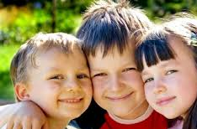
У межах комунікативного аспекту спілкування психологічна взаємодія партнерів концентрується навколо проблеми контакту. Цю проблему не потрібно обмежувати вміннями і навичками комунікативної поведінки й використання засобів спілкування. Головне в успіху контактів - у сприйнятті партнерами один одного.
Психологічний контакт починається з конкретно-почуттєвого сприйняття зовнішнього вигляду партнерів за допомогою органів відчуттів.

Slide 9


На стадії виникнення контакту значну роль відіграє зовнішня привабливість людини, завдяки якій вона здобуває особливий, вищий Комунікативний потенціал.
На цьому шляху їй необхідно продемонструвати інші, настільки ж вагомі для гідності своєї особистості властивості. Це можуть бути привабливі психологічні властивості (розум, доброта, чуйність тощо), ділові якості, соціальний статус, який виявляється в різних формах невербальної і вербальної поведінки. У них виявляються всі грані людської привабливості, які визначають чарівність особистості.

Slide 10
ДЯКУЮ ЗА УВАГУ!

